Slide 1
КЛАССНЫЙ ЧАС НА ТЕМУ:

Slide 2
«ОСОБОЖДЕНИЕ КРАСНОДАРСКОГО КРАЯ ОТ ФАШИСТСКИХ ЗАХВАТЧИКОВ»

Slide 3
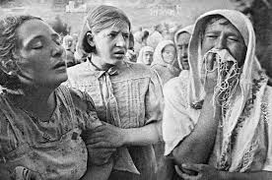
22 июня 1941г. В четыре часа утра на советские города и сёла обрушились немецкие бомбы и снаряды. Началась Великая Отечественная война – самое большое военное столкновение в истории человечества.

Slide 4
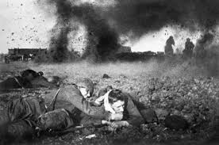
По официальным данным в ходе карательной операции погибло 207 человек: 20 мужчин, 72 женщины, 115 детей.

Slide 5
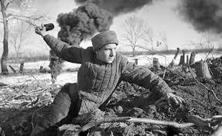
Изгнание фашистов с Кубани началось зимой 1943г. В янаре 1943г войска Северо-Кавказского фронта прешли в наступление.

Slide 6
МИХАИЛ МИХАЙЛОВИЧ КОРНИЦКИЙ
В раннем детстве лишился матери, которая была замучена белогвардейцами. Переехав с отцом в село Калинино, он в течение трех лет учился в школе мастеров социалистического труда. С 1936 года работал на шорно-седельной фабрике в Краснодаре сначала слесарем, затем бригадиром. Здесь вступил в комсомол, а вскоре был избран комсоргом цеха. Женился, родились дочь Надежда и сын Евгений.

Slide 7
Призванный в армию в феврале 1940 года, 25-летний Михаил был направлен служить телеграфистом в 325-й отдельный батальон связи Ленинградского военного округа. Сражался он мужественно и, образцово выполняя свой воинский долг, приобрел необходимый боевой опыт

Slide 8
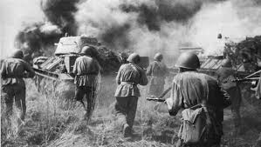
Герои-малоземельцы навсегда останутся в нашей памяти и наших сердцах!

Slide 9
АЛЕКСАНДР ИВАНОВИЧ ПОКРЫШКИН

Slide 10
Александр Иванович Покрышкин, наш земляк, не раз отличался в боях с вражескими самолетами. Он придумал «кубанскую этажерку», смысл которой заключался в том, что наши самолеты вступали в бой на разной высоте и оп очереди заходили на противника с солнечной стороны, и имели преимущество перед противником.

Slide 11
Александр Иванович Покрышкин совершил за время Великой Отечественной войны 600 боевых вылето, принял участие в 156 воздушных сражениях и сбил лично 59 вражеских самолетов. Он стал трижды героем Советского союза.

Slide 12
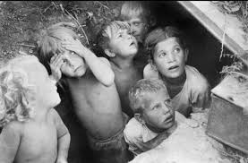
Но не только в Кубанском небе сражались наши земляки. Среди тех, кто является гордостью Кубани, герои Советского Союза: Владимир Аврамович Алексеенко, Евгений Яковлевич Савицкий, Тимофей Тимофеевич Хрюкин.

Slide 13
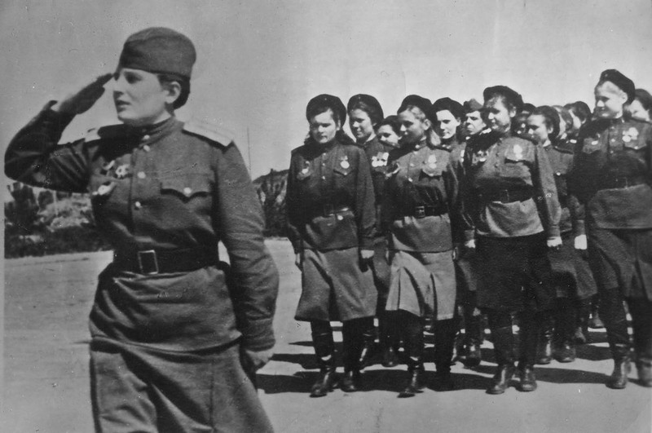
Наравне с мужчинами в борьбе с врагом принимали участие и женщины.

Slide 14
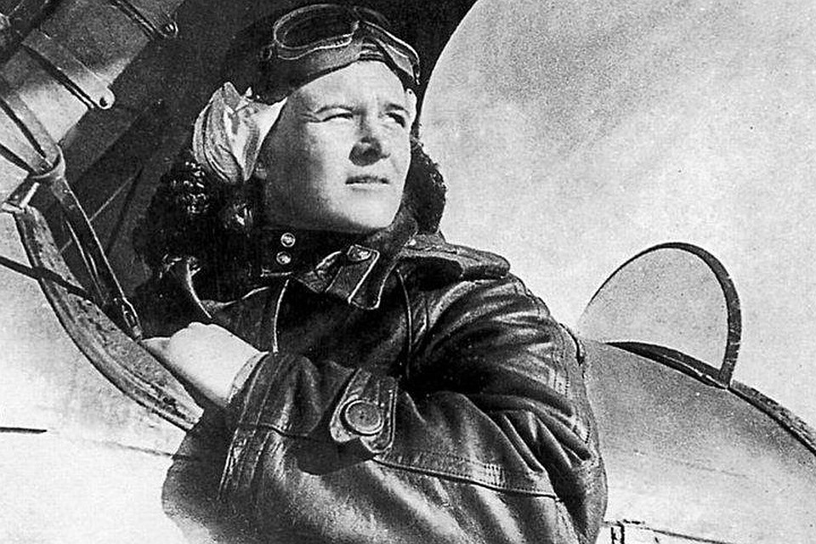
ЕВДОКИЯ БЕРШАНСКАЯ
Евдокия Давыдова Бочарова (более известна как Бершанская) – советская лётчица, участник ВОВ и командир 46-го гвардейского ночного бомбардировочного полка

Slide 15
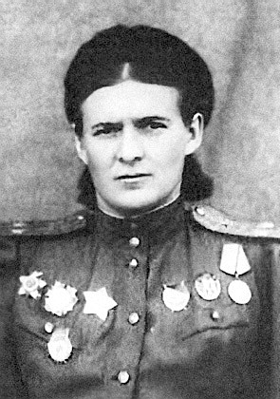
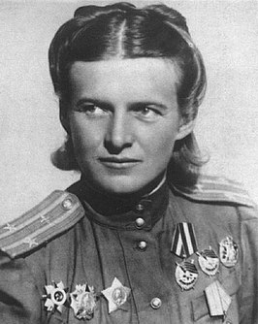
БИОГРАФИЯ

Slide 16
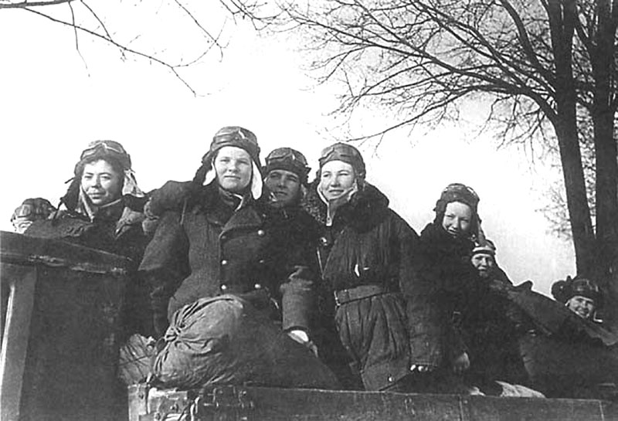
Лётчиками и штурманами полка совершено 24 вылетов. За мужество и отвагу тысячи боевых в боях за Родину23 девушки удостоены звания Героя Советского Союза.

Slide 17
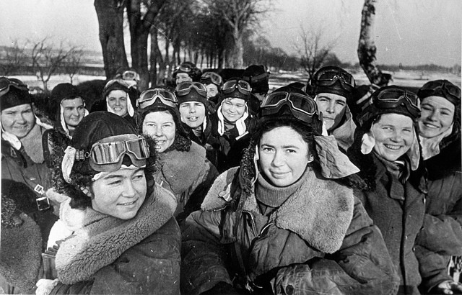
«НОЧНЫЕ ВЕДЬМЫ»
I am here because I love to give presentations.
You can find me at @username
17

Slide 18
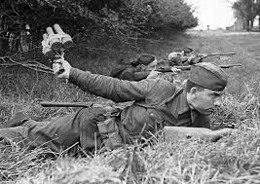
Еще одного героя Великой Отечественной войны – Захара Артемовича Сорокина, называют «Кубанским Мересьевым».

Slide 19
Победой Советской армии закончилась Великая Отечественная война, миллионы наших соотечественников потеряли своих близких. Лишь память о страшной войне, о героизме нашего народа, не допустит новых кровопролитных войн и сохранит мир во всем мире!

Slide 20
СПАСИБО ЗА ВНИМАНИЕ

